Slide 1
Тема проекта «народное творчество»
Муниципальное автономное образовательное учреждение дополнительного образования
«Алтайский районный детско – юношеский центр»
Участники проекта:
педагоги дополнительного образования
Кисельман А.Ю., Шелепова Д.К.,
обучающиеся школы раннего развития «Дошкольник»
село Алтайское,2020 – 2021 учебный год

Slide 2
Цель проекта: познакомить детей дошкольного возраста с русской народной культурой
Задачи проекта:
Воспитывать интерес и любовь к русской национальной культуре;
Сформировать у детей знания о видах устного народного творчества;
Познакомить детей с фартучковым театром;
Сформировать представление о видах народной росписи: гжель, хохлома, городецкая, жостовская, борецкая, мезенская росписи;
Развивать речь, исполнительское творчество.

Slide 3
концепция
Актуальность
Представленный проект посвящен формированию творческих способностей у детей в дошкольного возраста путём приобщения их к изучению народной культуры
Народное творчество – одно из важных средств художественного воспитания детей дошкольного возраста. В нем обобщены представления о прекрасном, эстетические идеалы и мудрость народа, которые передаются из поколения в поколение. Это традиции, обычаи, особенности жизни.
Новизна
Данный проект позволяет расширить знания детей в области народного творчества через изучение народной росписи и освоение детского песенного творчества с применением игровой технологии «Фартучковый театр».

Slide 4
Основной план проведения проекта
№ п/п | Мероприятия проекта | срок | Этап проекта | продукт
1 | Изучение литературы Составление плана Подборка дидактического материала | сентябрь | подготовительный | перспектив ный план
2 | Изучение народной росписи Разучивание песен, стихов Фартучковый театр «Русская матрёшка» Оформление выставки «Матрёшки расписные» | октябрь ноябрь | основной | выставка детских работ, открытые занятия
3 | Обработка и оформление материала проекта в виде презентации | декабрь | заключитель ный | презентация, методические рекомендации

Slide 5
Оборудование:
Ноутбук
Диапроектор
Экран
Гуашь
Альбомы
Шаблоны матрёшек
Кисточки
Иллюстрации русской народной росписи
Загадки
Матрешки деревянные
Детские музыкальные инструменты
Фартуки с видами народной росписи

Slide 6
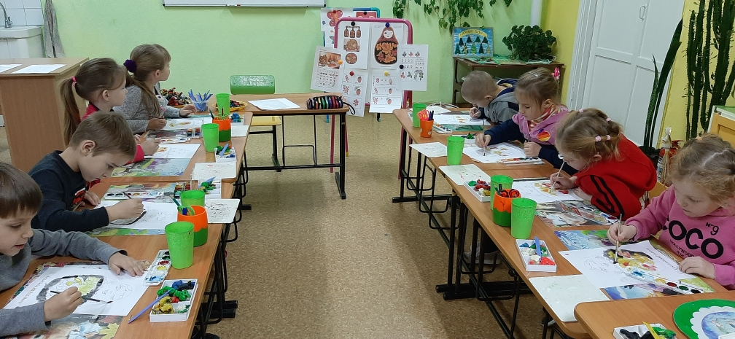
Предмет «Творчество»

Slide 7
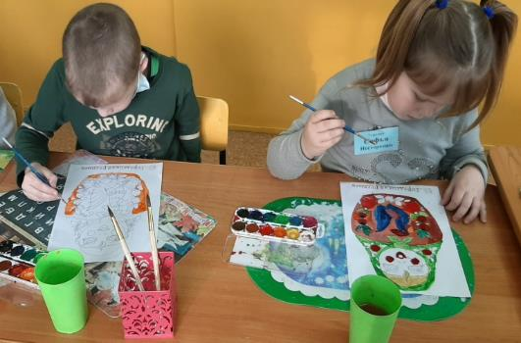
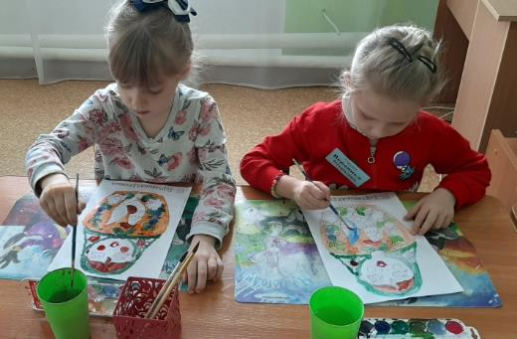

Slide 8
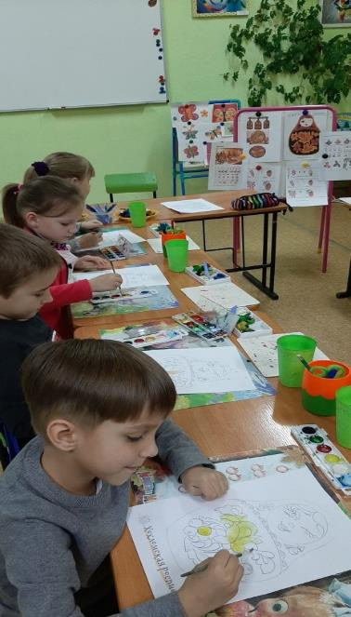
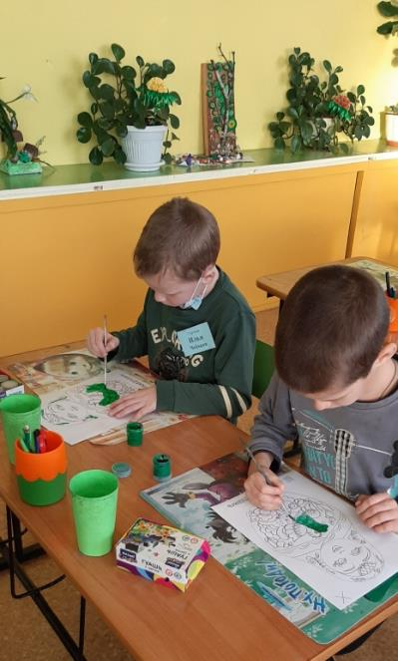

Slide 9
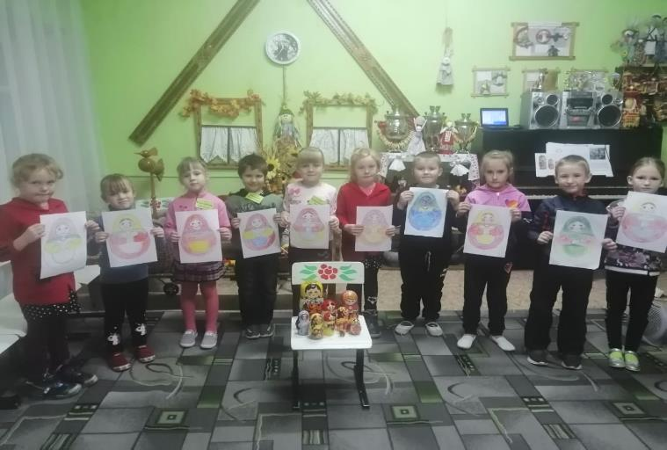
Предмет «Музыка»

Slide 10
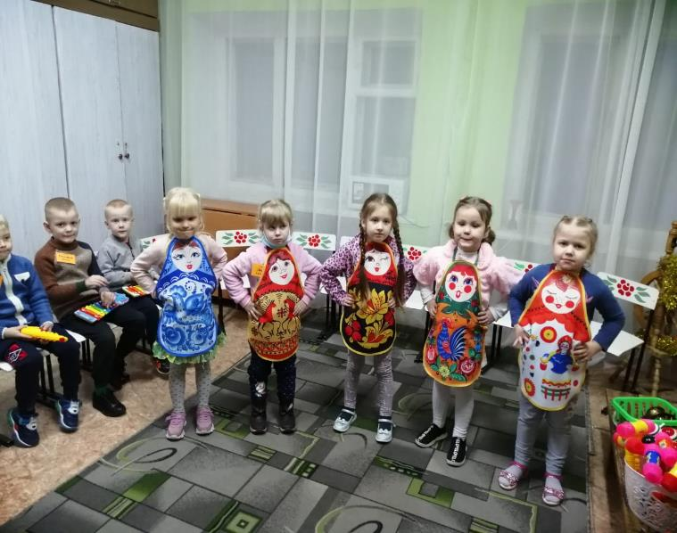

Slide 11
Результаты работы
воспитание интереса и любви к русской традиционной культуре;
формирование у детей знания о видах устного народного творчества;
формирование представление о видах народной росписи: гжель, хохлома, городецкая, жостовская, борецкая, мезенская росписи;
знакомство детей с новой игровой технологией «Фартучковый театр»;
развивитие мелкой моторики, речи обучающихся, творческий подход к исполнению детских песен.

Slide 12
Представление продукта
Открытые занятия по предметам «Музыка» и «Творчество»
Методические рекомендации «Театрализация детского песенного творчества с использованием фартучкового театра»
Праздник «Матрёшкины именины»
Выставка детских работ «Матрёшки расписные»
Презентация проекта «Народное творчество»

Slide 13
